Slide 1
I. MỤC TIÊU
1. Mức độ, yêu cầu cần đạt
- Chỉ ra được một số kĩ thuật in từ các vật liệu khác nhau.
- Tạo được bức tranh in hoa, lá.
- Nhận biết được biểu cảm và nét đẹp tạo hình của hoa, lá trong sản phẩm in. Biết được cách vận dụng kĩ thuật in trong học tập và sáng tạo mĩ thuật.

Slide 2
CHỦ ĐỀ BIỂU CẢM CỦA MÀU SẮC Bài 3: Tranh in hoa, lá (2 tiết)

Slide 3
2. Năng lực
- Năng lực chung:
- Tự chủ và tự học : Biết chuẩn bị đồ dùng, vật liệu để học tập, tạo ra sản phẩm theo ý thích.
- Năng lực giao tiếp và hợp tác: Vận dụng để trao đổi thông tin giữa cá nhân, nhóm, lớp cùng thực hành trưng bày, nhận xét sản phẩm.
- Năng lực đặc thù:
- Năng lực thẩm mĩ: Biết cách phân tích vẻ đẹp của một bức tranh và sử dụng chất liệu thực hiện được một sản phẩm mĩ thuật.
- Năng lực ngôn ngữ: +Biết vận dụng kĩ năng nói, thuyết trình để giới thiệu trình bày, phản biện, tranh luận về sản phẩm.
+ Biết nhận xét, đánh giá sản phẩm mĩ thuật của cá nhân, nhóm.

Slide 4
3. Phẩm chất
Bài học góp phần hình thành những phẩm chất: Chăm chỉ, trung thực, trách nhiệm
- Có hiểu biết và yêu thích thể loại đồ họa tranh in.

Slide 5
II. CHUẨN BỊ
Đồ vật có phần bề mặt nổi: nắp chai, tăm bông.
Rau, củ, quả, lá cây, hoa, giấy bìa có thể dùng để tạo khuôn in.
Màu nước, acrylic, màu gouache, giấy vẽ.

Slide 6
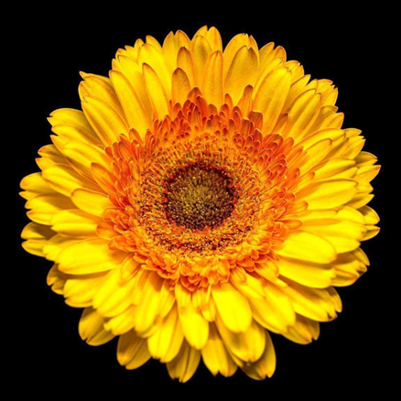
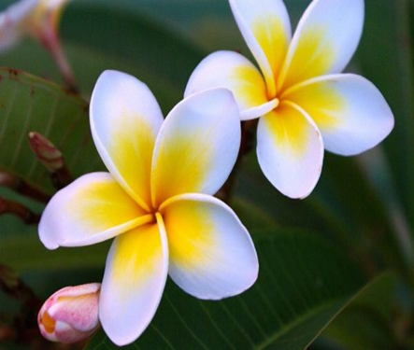
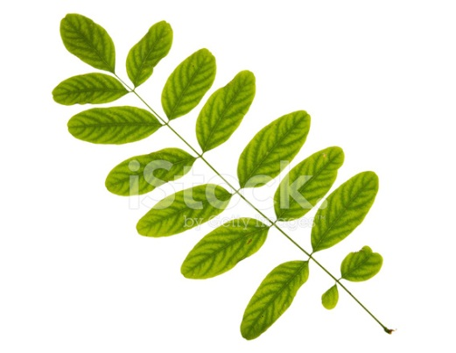
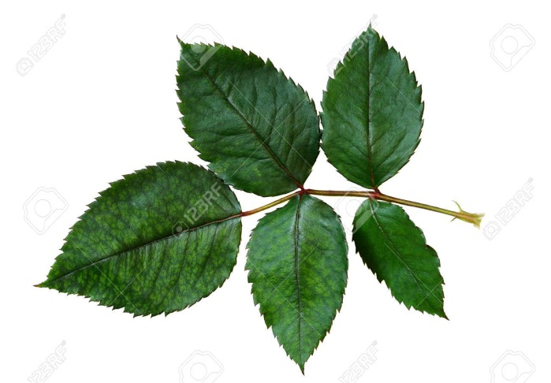
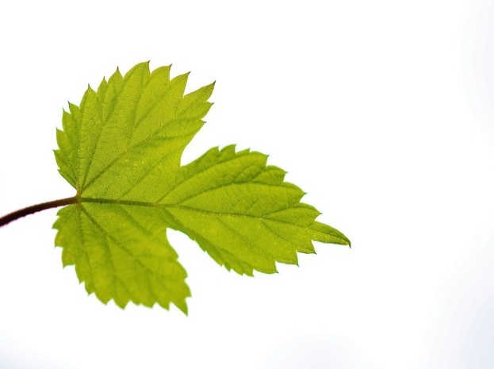
1. KHÁM PHÁ

Slide 7
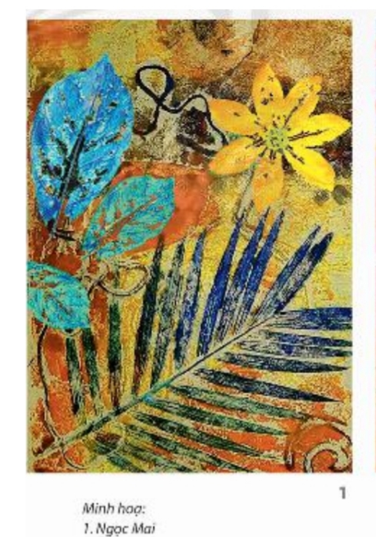
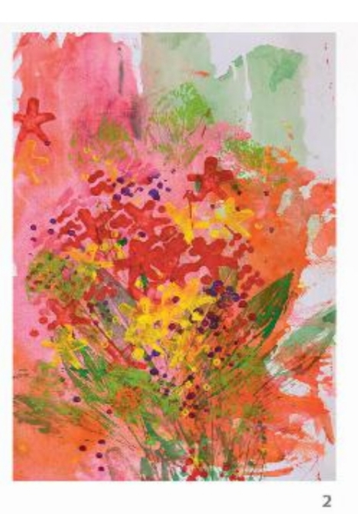
KHÁM PHÁ
Quan sát và cho biết:
Nét, hình, màu trong bức tranh được thể hiện như thế nào?
Bức tranh được tạo ra bằng cách nào?

Slide 8
1. KHÁM PHÁ
+ Nét, hình, màu trong bức tranh được thể hiện như thế nào?
+ Nét, hình, màu trong bức tranh được thể hiện bằng sự đan xen các yếu tố màu sắc (màu đậm, màu nhạt) hài hòa. Hai bức tranh đều gam màu nóng (đỏ, vàng làm màu chủ đạo).

Slide 9
1. KHÁM PHÁ
+ Bức tranh được tạo ra bằng cách nào?
+ Bức tranh được tạo ra bằng cách bôi, chấm màu lên lá, hoa sau đó in lên giấy.

Slide 10
1. KHÁM PHÁ
+ Những bức tranh này có ý nghĩa như thế nào trong đời sống hằng ngày?
TL: Cảm nhận vẻ đẹp của thiên nhiên, từ đó ứng dụng vào trang trí ,tạo ra nhiều sản phẩm cho cuộc sống

Slide 11
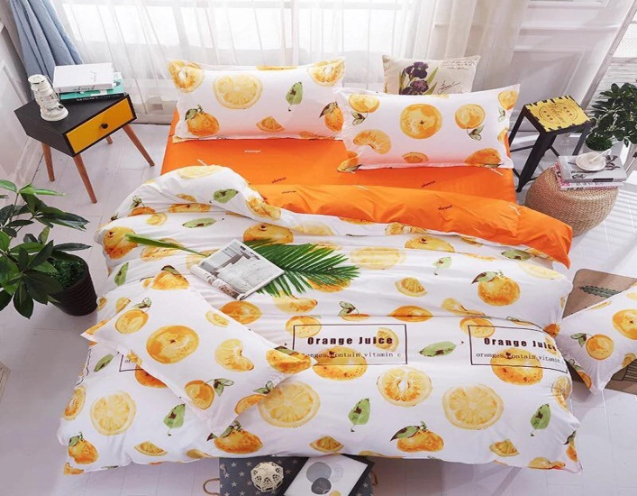
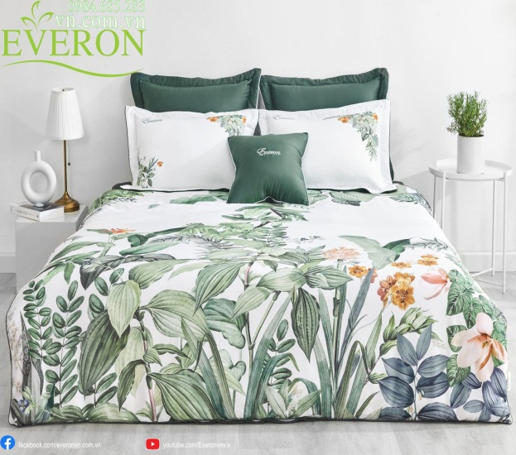
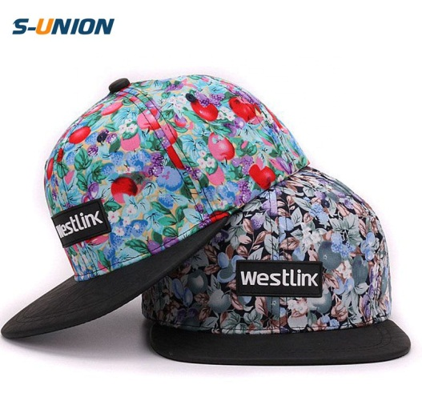
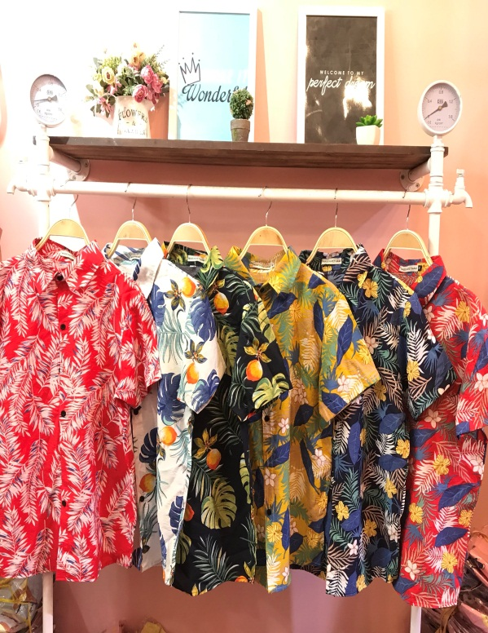
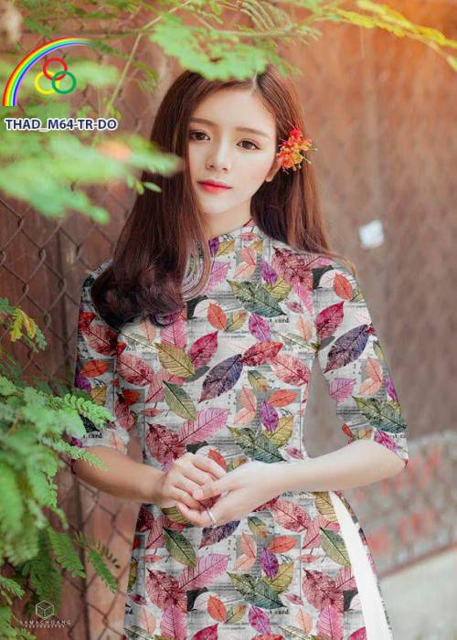
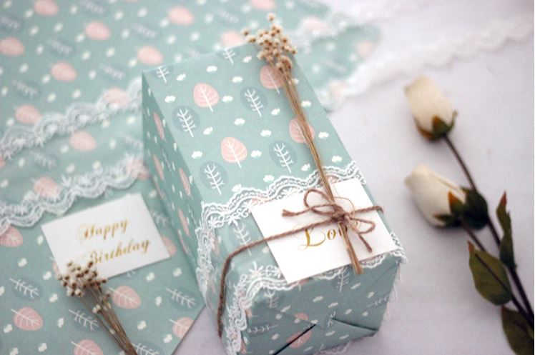

Slide 12
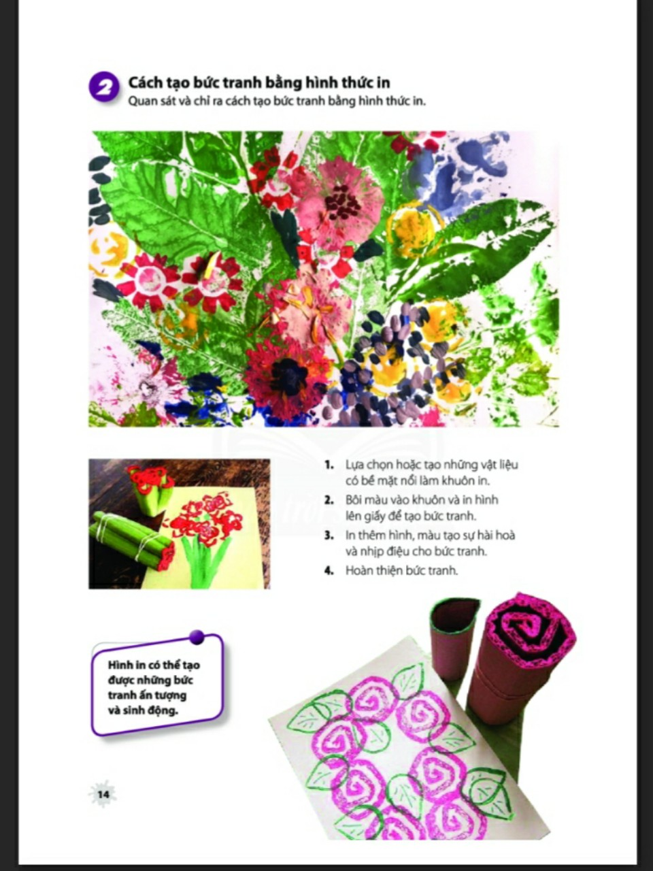
2. KIẾN TẠO KIẾN THỨC - KĨ NĂNG
Cách tạo bức tranh bằng hình thức in
Nhiệm vụ học tập
+ Có thể tạo khuôn in bằng vật liệu gì?
+ Tạo hình từ khuôn in được thực hiện như thế nào?
+ Tạo bức tranh in màu như thế nào để có nhịp điệu và sự hài hoà?

Slide 13
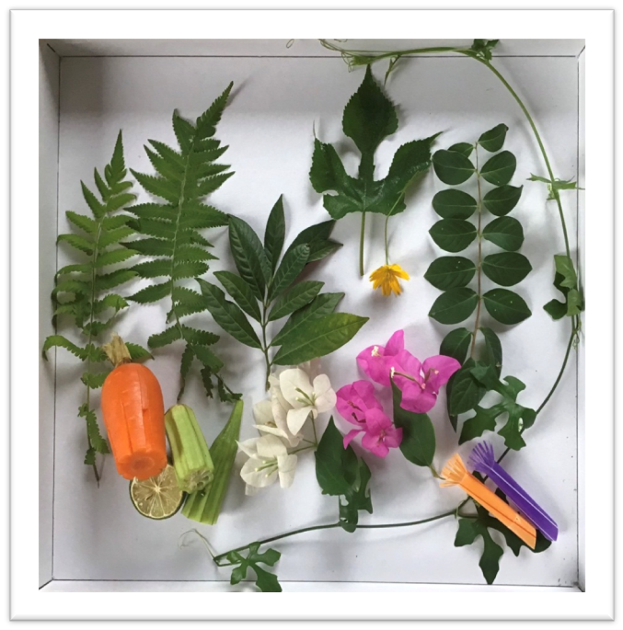
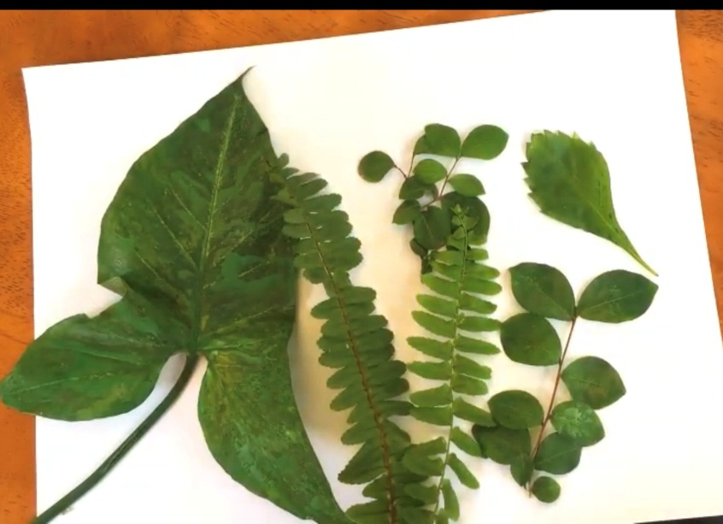
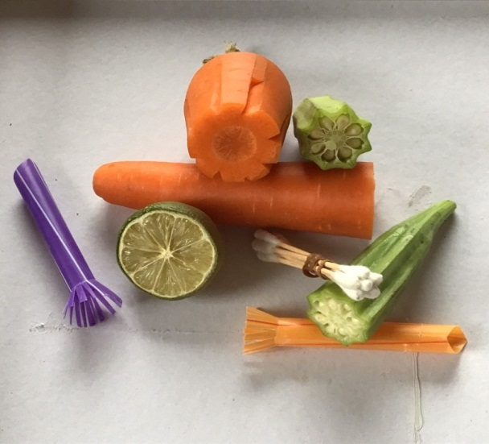
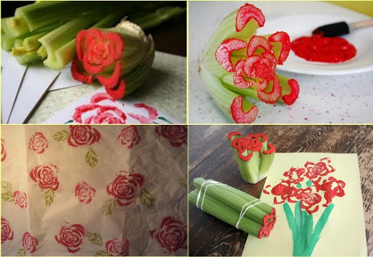
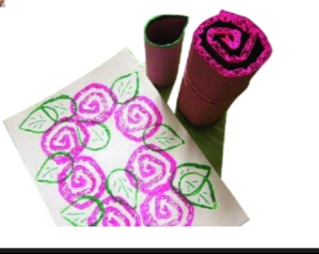
+ Có thể tạo khuôn in bằng vật liệu gì?

Slide 14
2. KIẾN TẠO KIẾN THỨC - KĨ NĂNG
Cách tạo bức tranh bằng hình thức in
+ Tạo hình từ khuôn in được thực hiện như thế nào?
B1: Lựa chọn hoặc tạo những vật liệu có bề mặt nổi làm khuôn in.
B2: Bôi màu vào khuôn và in hình lên giấy để tạo bức tranh.

Slide 15
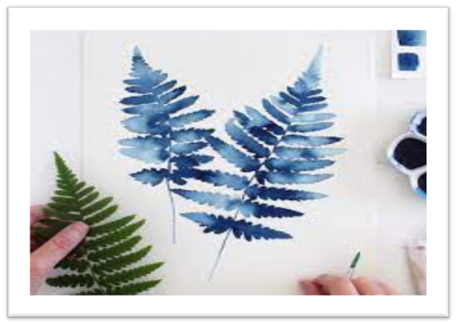
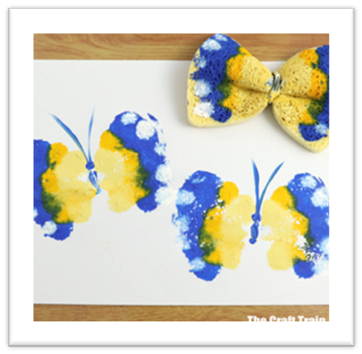
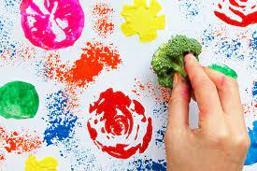
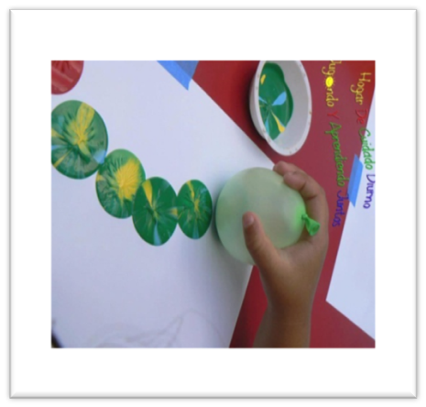
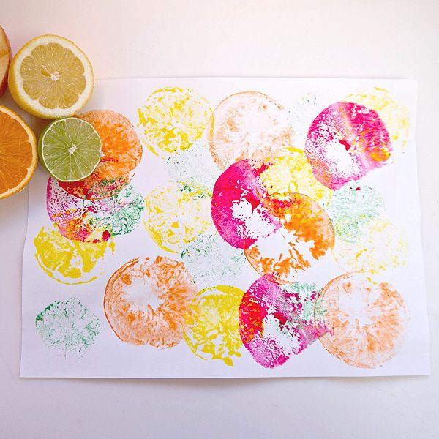
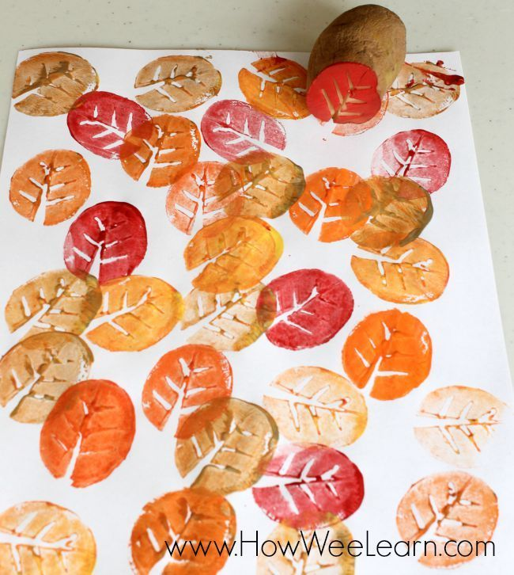

Slide 16
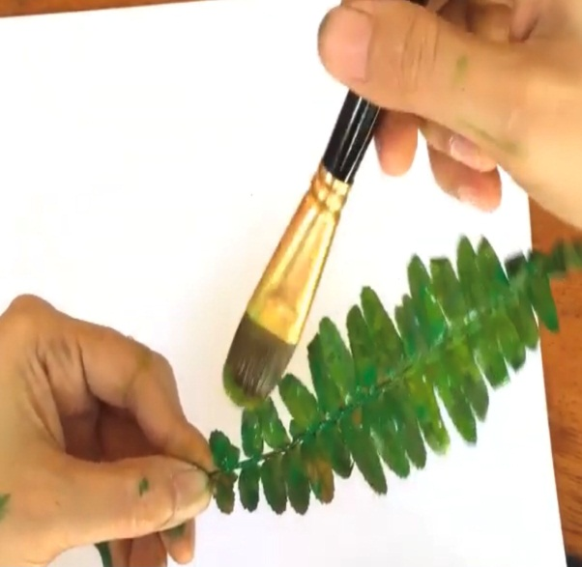
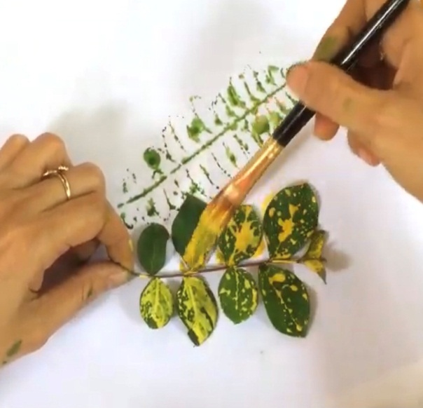
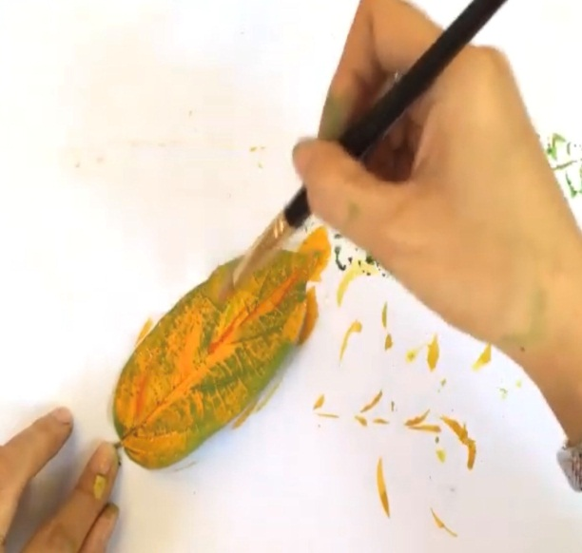
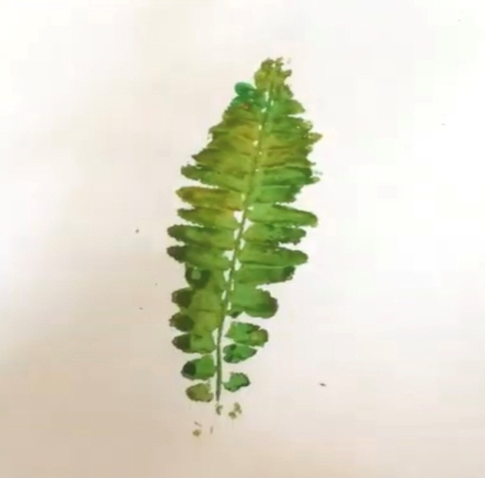
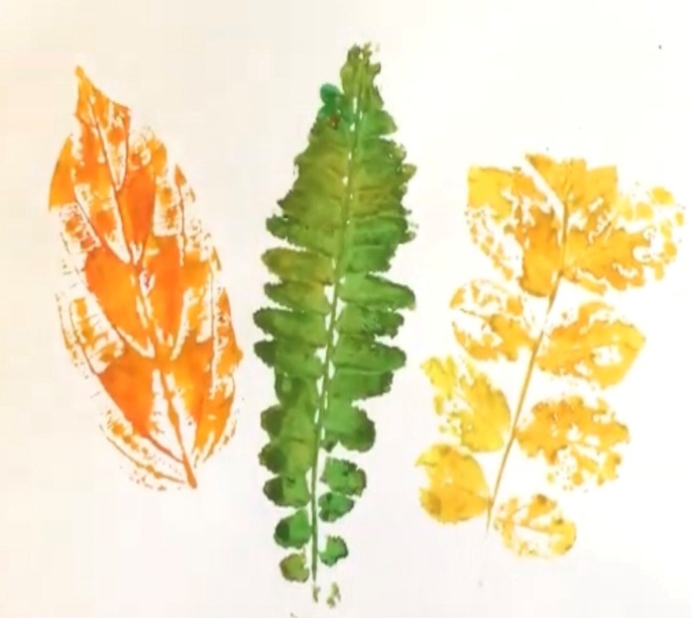

Slide 17
2. KIẾN TẠO KIẾN THỨC - KĨ NĂNG
Cách tạo bức tranh bằng hình thức in
+ Tạo bức tranh in màu như thế nào để có nhịp điệu và sự hài hoà?
B3: In thêm hình, màu tạo sự hài hoà và nhịp điệu cho bức tranh.
B4: Hoàn thiện bức tranh.

Slide 18
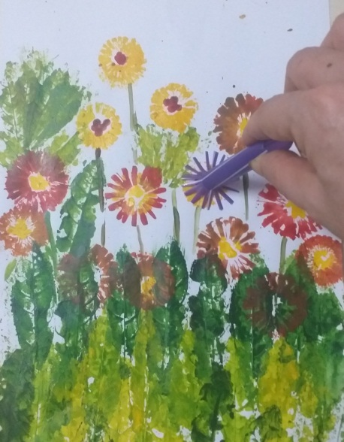
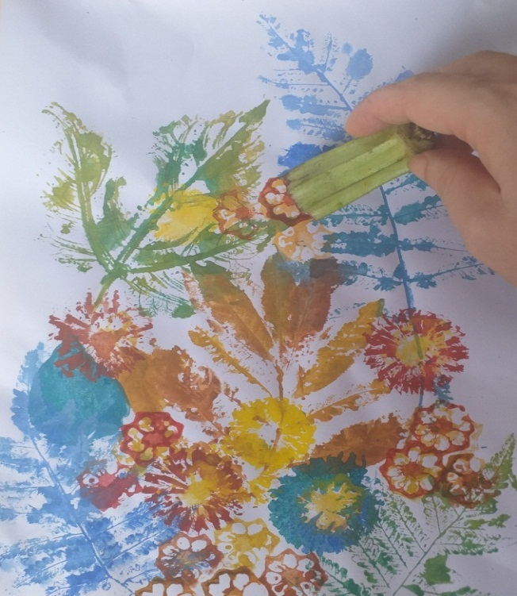
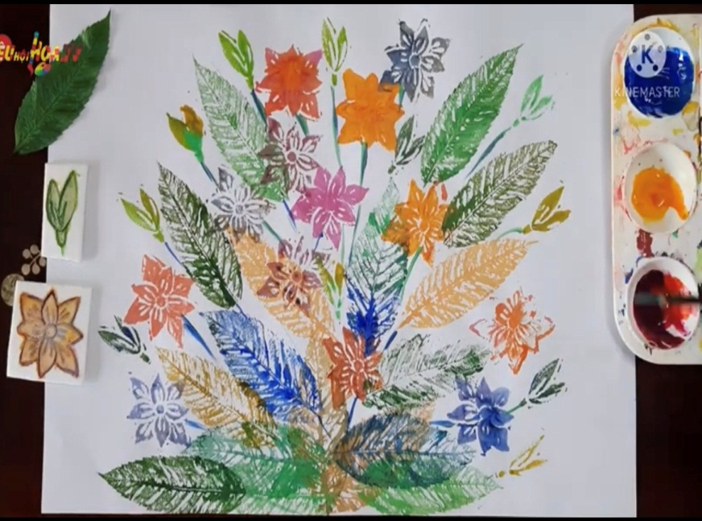
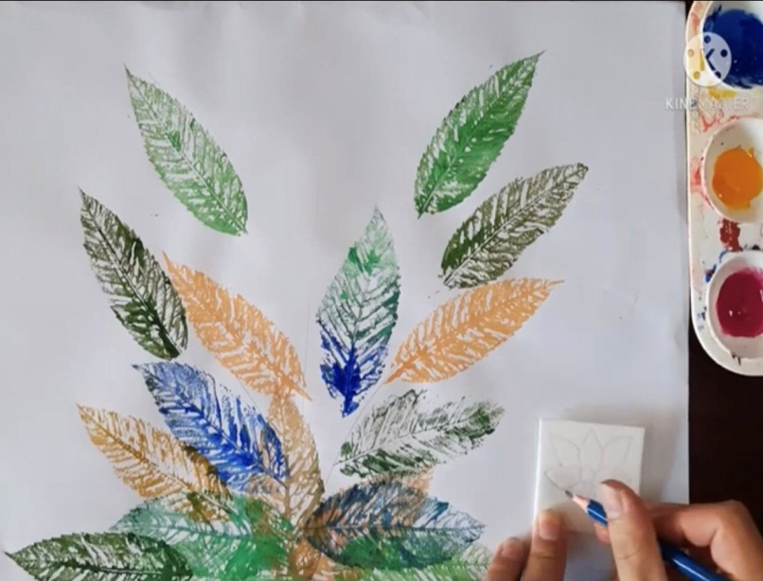
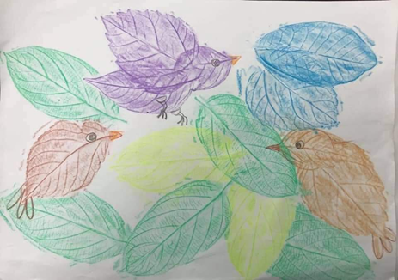

Slide 19
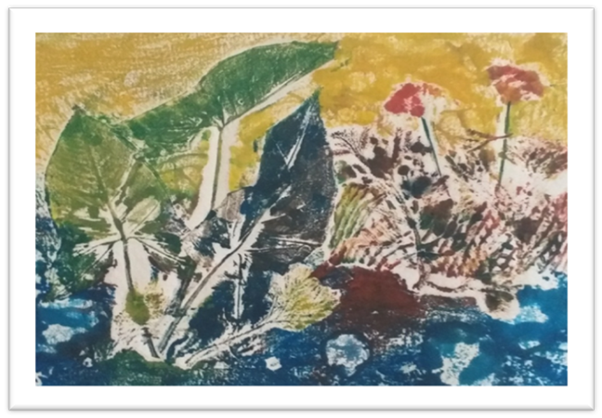
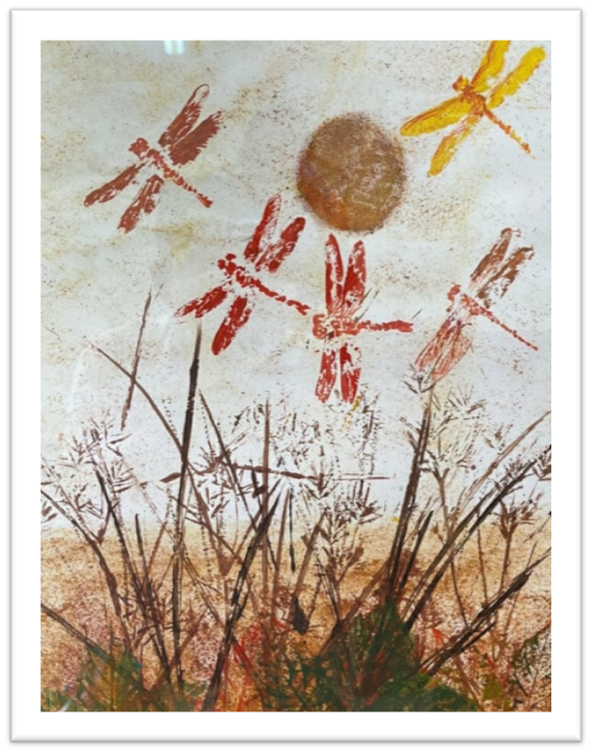
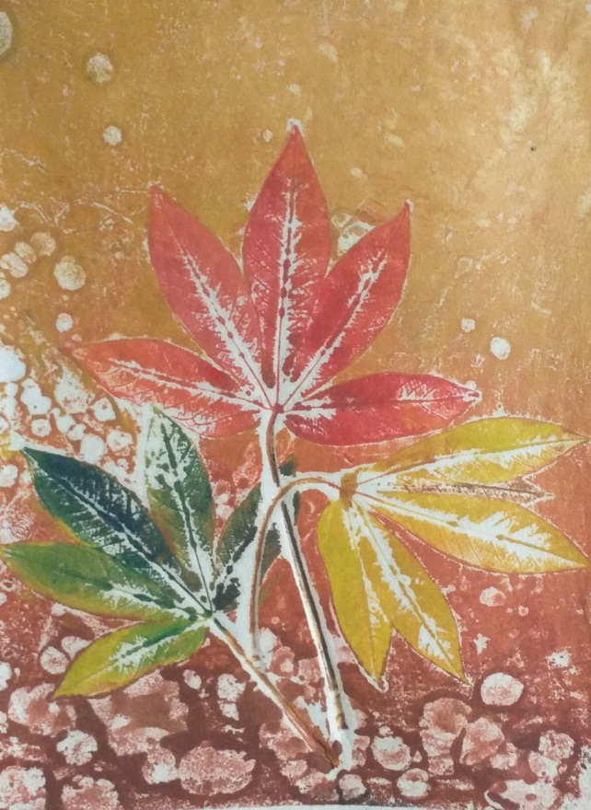
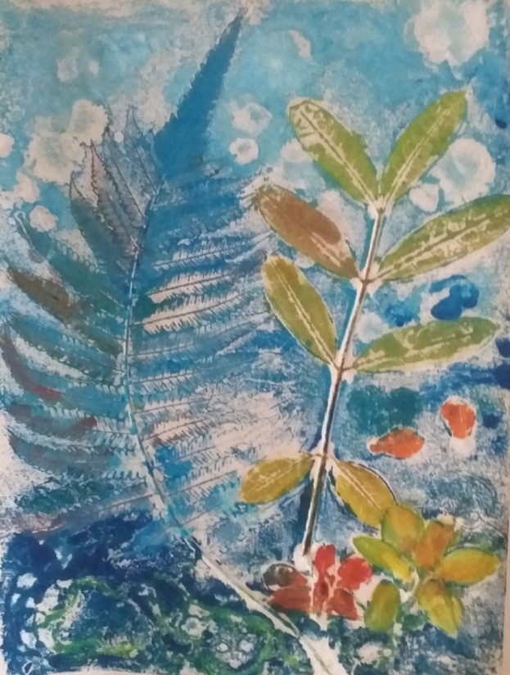

Slide 20
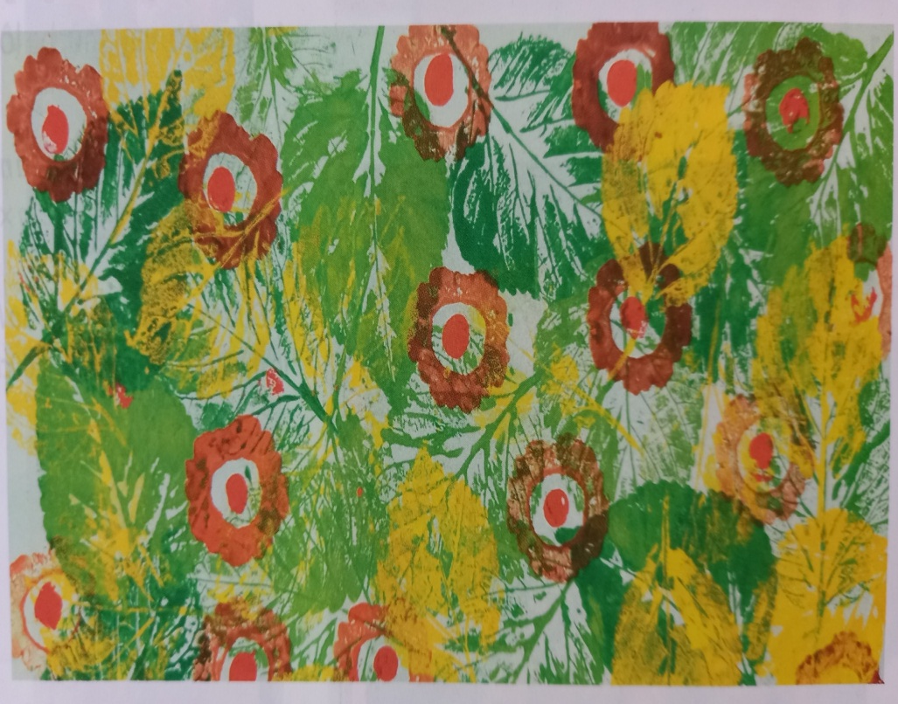
3. LUYỆN TẬP - SÁNG TẠO
Tạo bức tranh in hoa, lá
+ Có thể chọn những vật liệu nào để làm khuôn in?
+ Khi in, cần sử dụng loại màu nào?
+ Khi thực hiện in, mức độ màu phải như thế nào để in được hình rõ nét?
+ Bố cục các hình in mong bức tranh phải như thế nào để tạo được bức tranh hài hoà về nét, hình, màu?

Slide 21
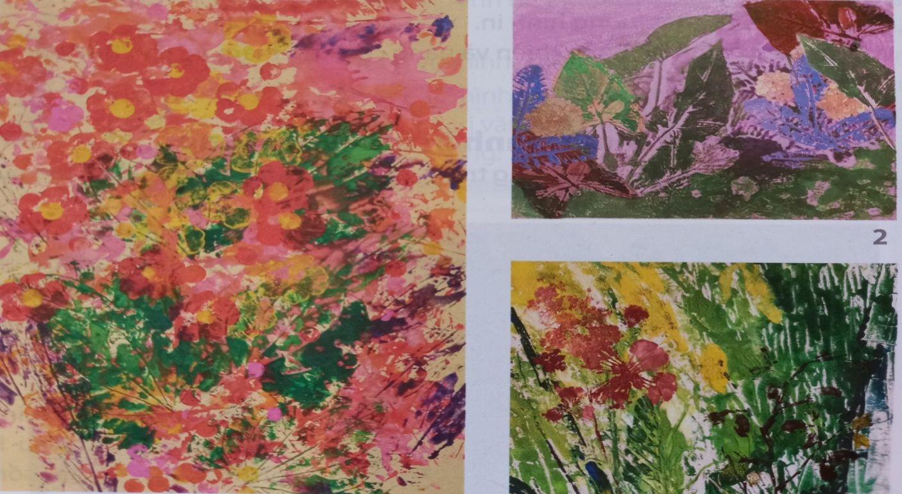
3. LUYỆN TẬP – SÁNG TẠO
Tạo bức tranh in hoa, lá
Chọn khuôn in bằng vật sẵn có hoặc tự tạo
Thực hiện in tranh hoa lá theo ý thích

Slide 22
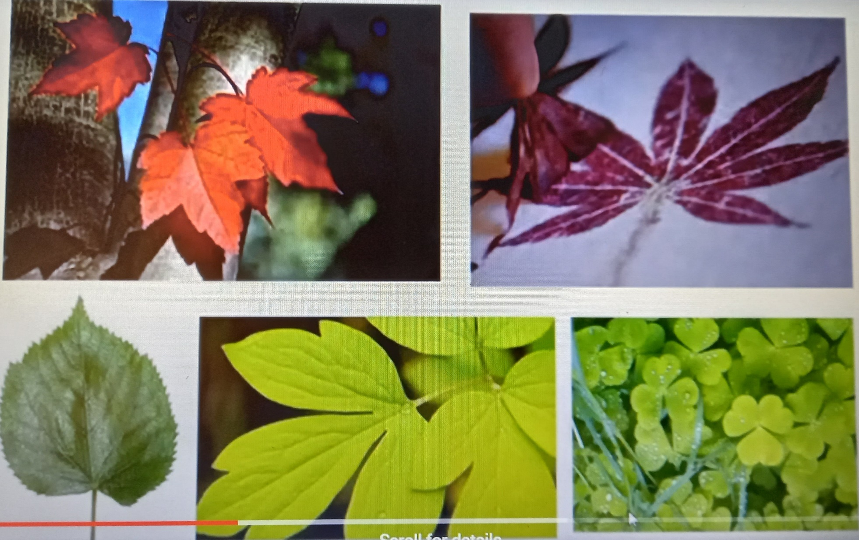
KHUÔN IN TỰ NHIÊN

Slide 23
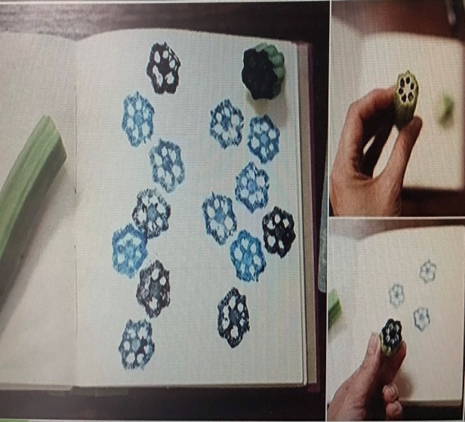
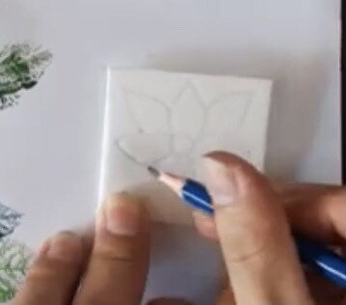
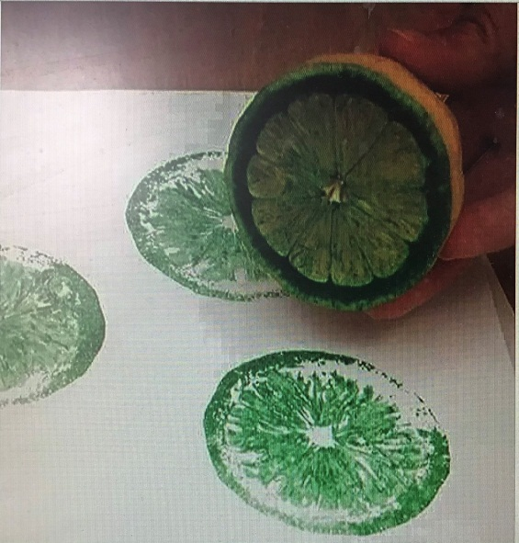
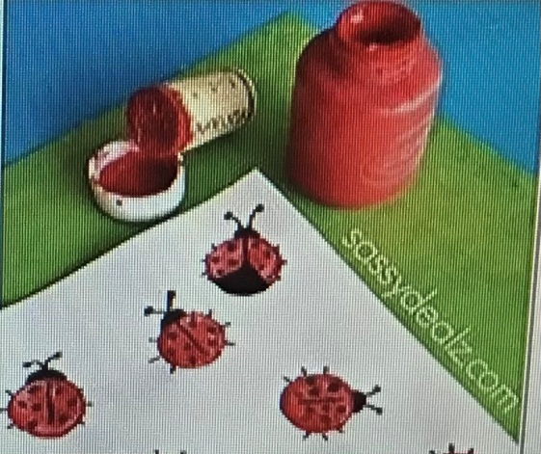
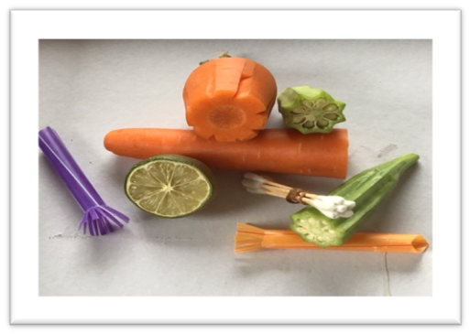
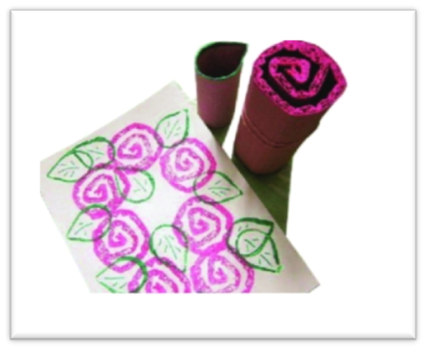
KHUÔN IN TỰ LÀM

Slide 24
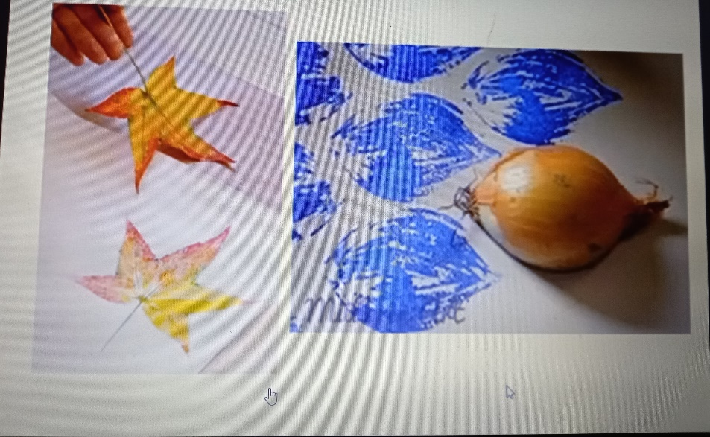
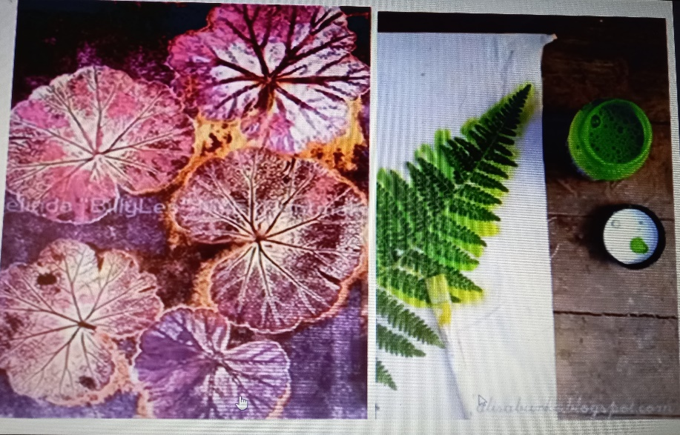
MỘT SỐ TRANH TỪ KHUÔN IN TỰ NHIÊN VÀ KHUÔN IN TỰ TẠO HÌNH HOA LÁ

Slide 26
4. PHÂN TÍCH – ĐÁNH GIÁ
Trưng bày sản phẩm và chia sẻ
Nêu cảm nhận và phân tích:
Bài tranh in hoa lá em yêu thích
Biểu cảm của nét, hình, màu trong tranh
Kĩ thuật in và chất lượng hình in
Cách điều chỉnh để hoàn thiện và nâng cao tính thẩm mĩ cho bức tranh

Slide 27
5. VẬN DỤNG – PHÁT TRIỂN
Tìm hiểu nghệ thuật trong đời sống
* Quan sát 2 tác phẩm tranh in
+ Em thích tác phẩm tranh in nào? Vì sao?
+ Theo em, kĩ thuật in có thể ứng dụng trong đời sống như thế nào?

Slide 28
5. VẬN DỤNG – PHÁT TRIỂN
Tìm hiểu nghệ thuật trong đời sống
Quan sát và chỉ ra hình ảnh trong tranh, màu sắc, đường nét và cách tạo hình.
Tranh in thuộc kĩ thuật đồ họa tạo hình, được thể hiện bằng cách gián tiếp đưa chấm, nét, hình, màu từ một khuôn in lên mặt giấy, vải,…để thể hiện ý tưởng của họa sĩ.

Slide 29
Kĩ thuật và hình in có thể ứng dụng trên nhiều loại sản phẩm phục vụ đời sống như: Vải, giấy gói hàng, giấy dán tường, áo, váy, mũ, ba lô, giày…….

Slide 30
Kĩ thuật in đồ họa được sử dụng khá phổ biến trong đời sống, coa thể tạo ra tác phẩm mĩ thuật, nâng cao giá trị sử dụng và tính thẩm mĩ cho sản phẩm.

Slide 31
*Hướng dẫn HS chuẩn bị bài học sau:
+ Xem trước bài học “ Thiệp chúc mừng ”
+ Chuẩn bị các học liệu liên quan đến nội dung bài học
+ Chuẩn bị bút chì, màu vẽ, giấy, bìa màu, keo, hồ dán...
+ Sản phẩm mĩ thuật của bài học trước.
+ Giấy khổ A3, A4(giấy trắng hoặc giấy màu) màu vẽ ( màu nước, wat, acrylic.)

Slide 32
Xin chân thành cảm ơn
Quý thầy cô và các em học sinh
về dự tiết học
Chúc các thầy cô mạnh khỏe
Chúc các em học tốt.

